Slide 1
СЕДМИ ЧЛАН СИМВОЛА ВЈЕРЕ
Православна вјеронаука 4. разред

Slide 2
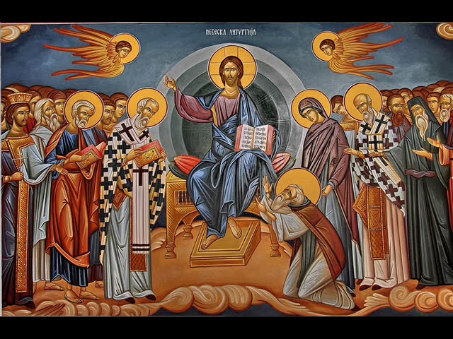
„И Који ће опет са славом, да суди живима и мртвима, Његовом Царству неће бити краја.“
Други долазак Христов ће бити величанствен у сили и као Судија свим људима који су икада живјели.

Slide 3
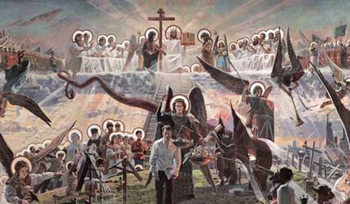
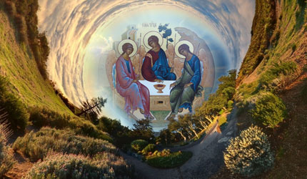
За оне који су вољели Христа и живјели живот у Христу, страшни суд ће бити награда у Царству Свете Тројице.

Slide 4
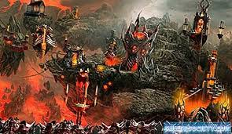
Они који Христа нису вољели, тј. они који су мислили само о себи, ће отићи у вјечну таму далеко од Бога и радости.

Slide 5
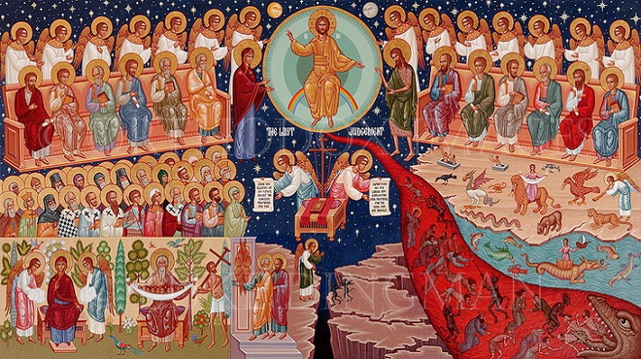
Након Суда ће добри, који су имали љубави, ући у Царство Свете Тројице гдје ће се вјечно радовати једни са другима у Богу.

Slide 6
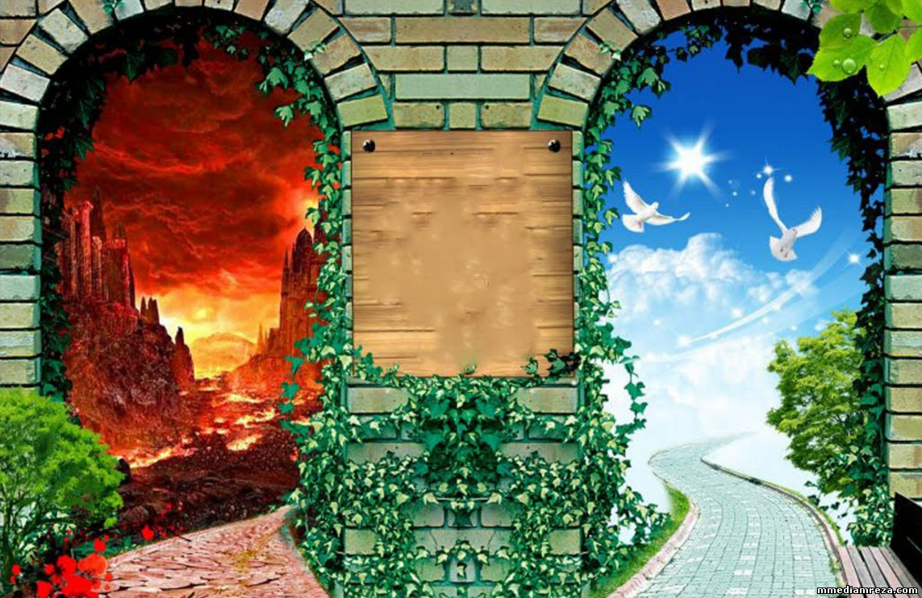
Прича о виђењу пакла и раја и поука за нас како да живимо, како би смо једног дана и ми ушли у Царство Свете Тројице.

Slide 7
ДОМАЋА ЗАДАЋА:
У уџбенику на страни 43 ОДГОВОРИ НА ПИТАЊА!
У радној свесци на страни 26 уради задатке!

